Slide 1
ОдИН ДЕНЬ ИЗ Жизни в детском саду
Воспитатель: Хрусталева О. В.
Санкт-Петербург 2016г

Slide 2
Вы его любите дети Самый добрый дом на свете

Slide 3
творческий подход к оздоровлению

Slide 4
Спортивные уголки в группах интергация

Slide 5
утренняя гимнастика-бодрое начало дня

Slide 6
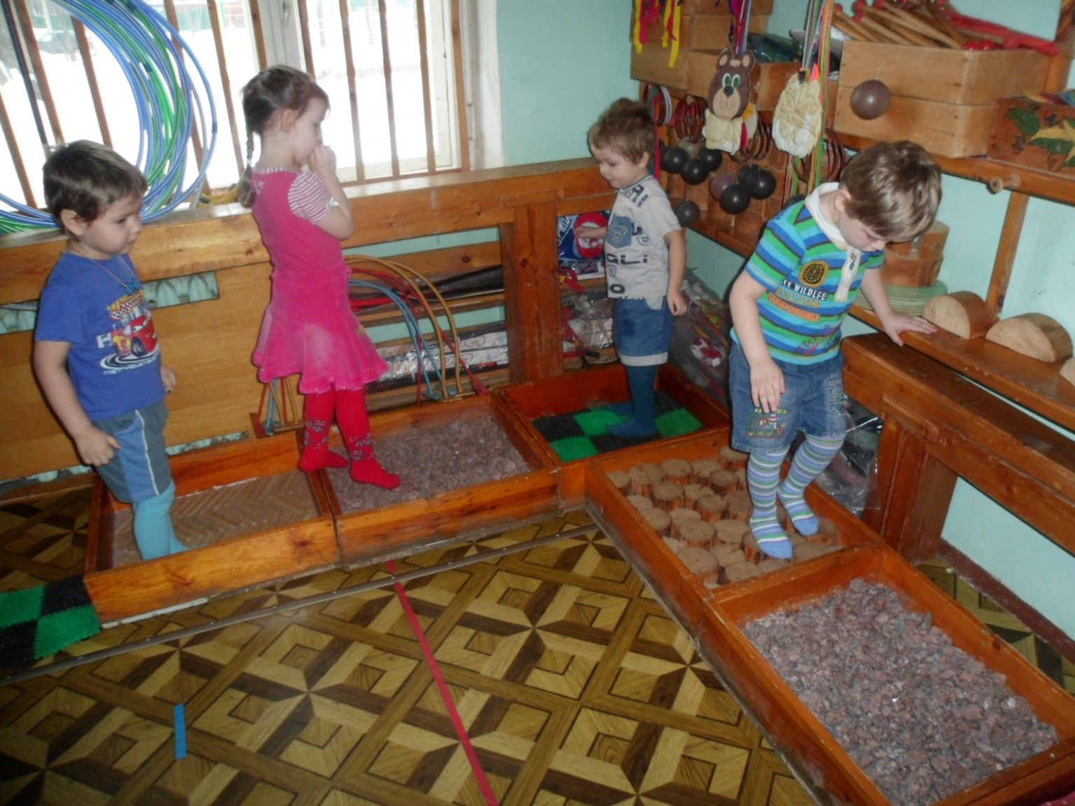
Плоскостопие-это не про нас!

Slide 7
Физкультурой мы займемся И здоровьем запасемся

Slide 8
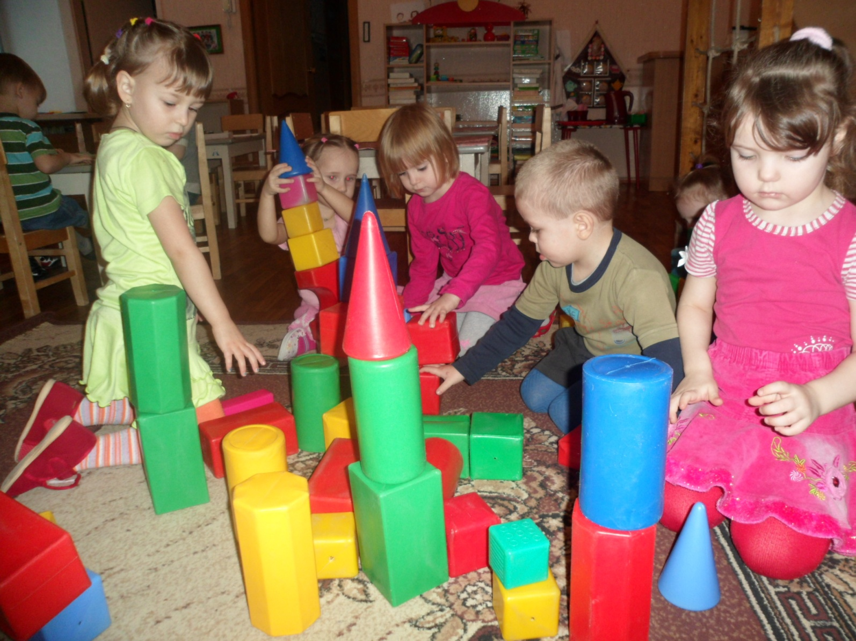
В группе тоже не скучаем Дружно, весело играем

Slide 9
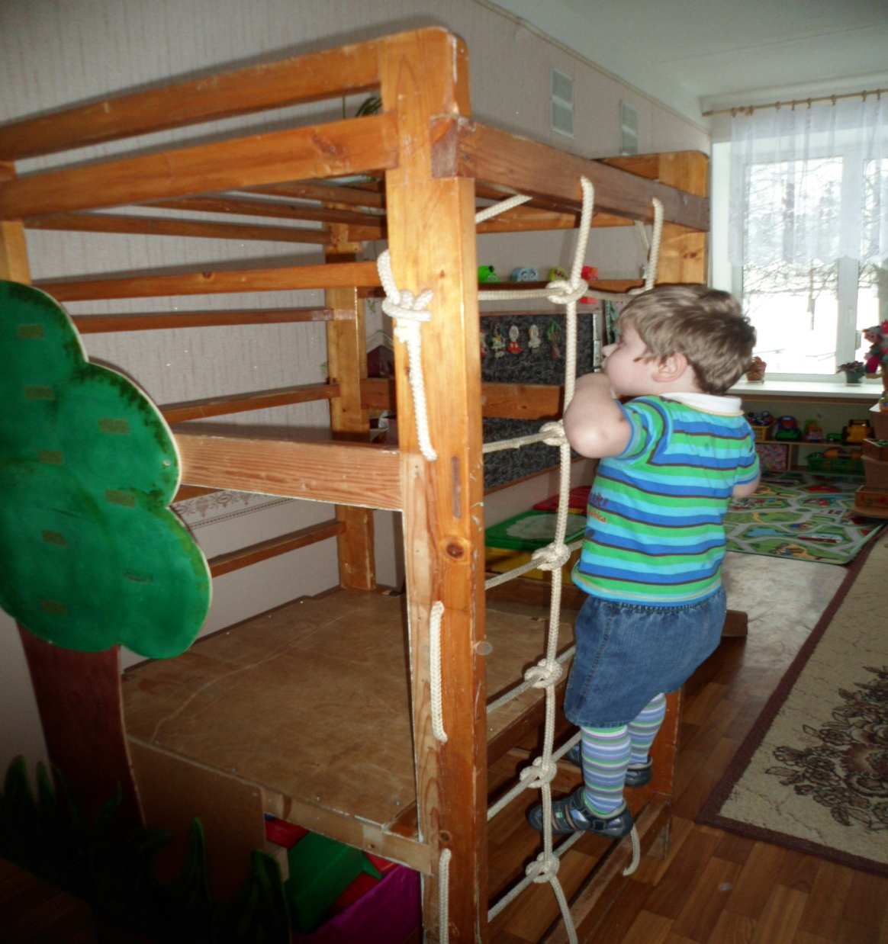
Вверх по лестнице ступаем И вершины покоряем

Slide 10
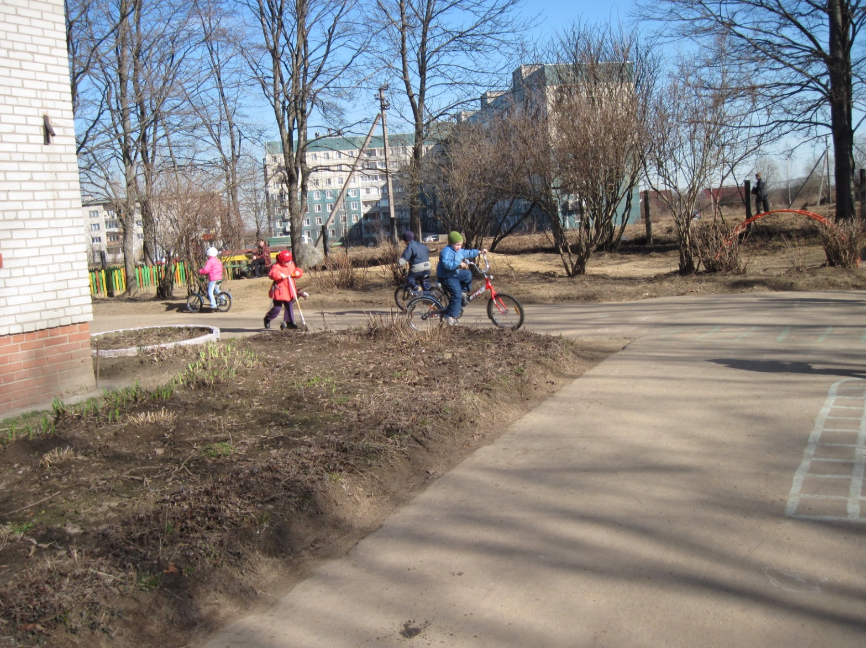
На прогулке не скучаем мы в любое время года

Slide 11
солнце , воздух и игра –наши лучшие друзья!

Slide 12
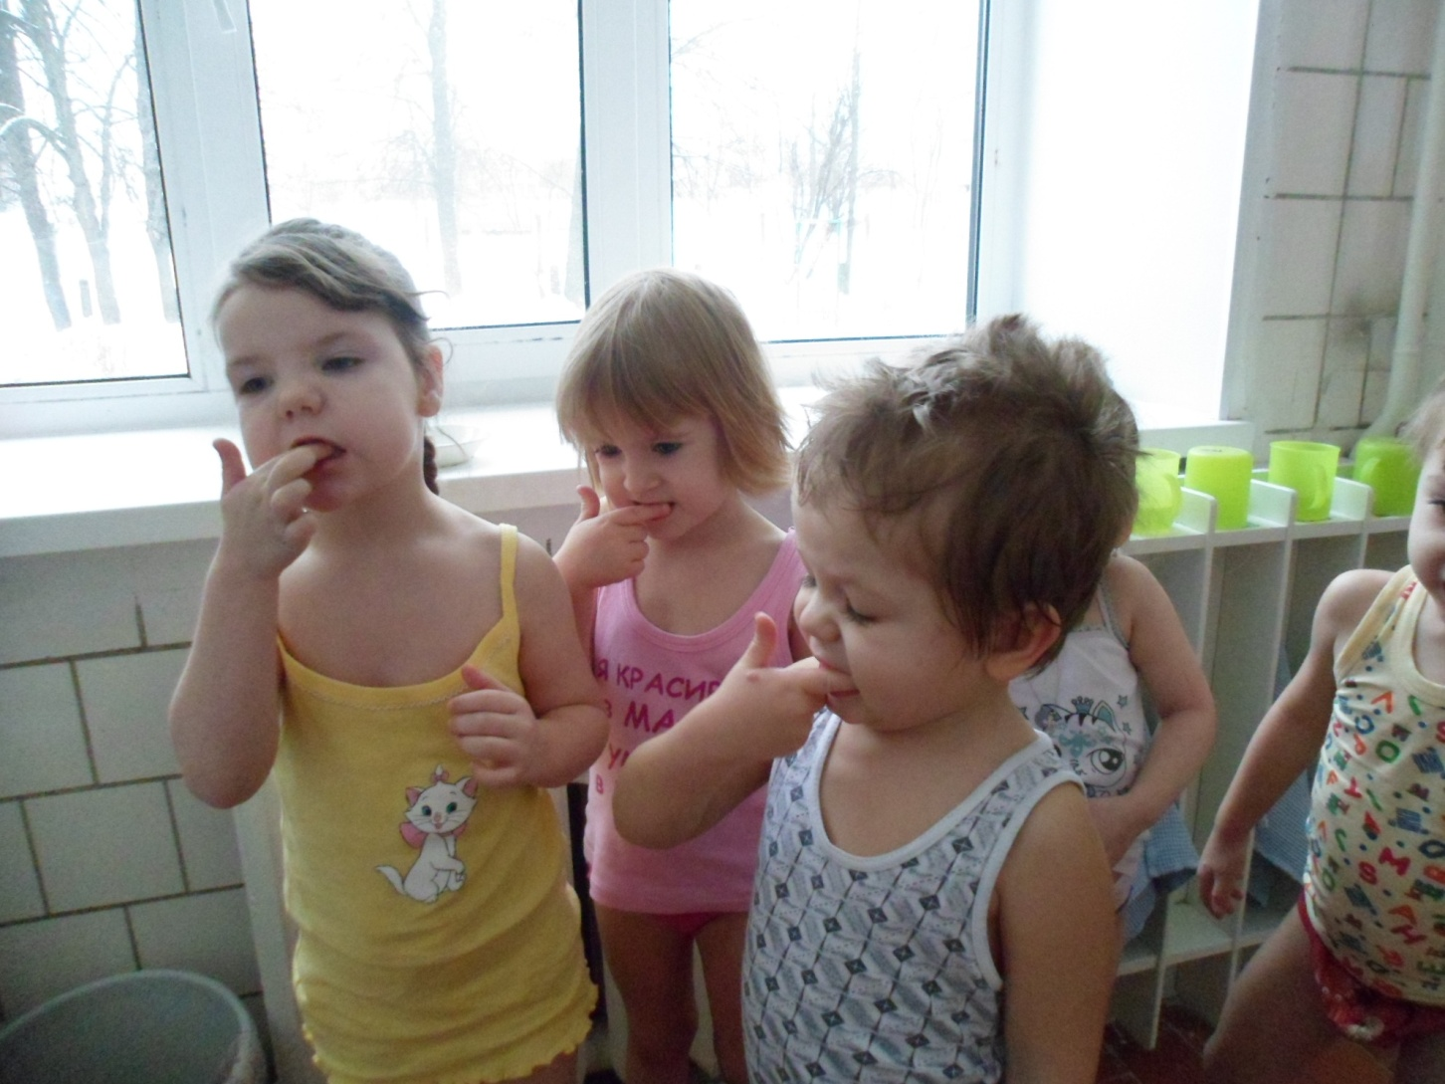
Только нужно и обедать, после ротик полоскать, десны медом натирать

Slide 13
и в кроватках сладко спать

Slide 14
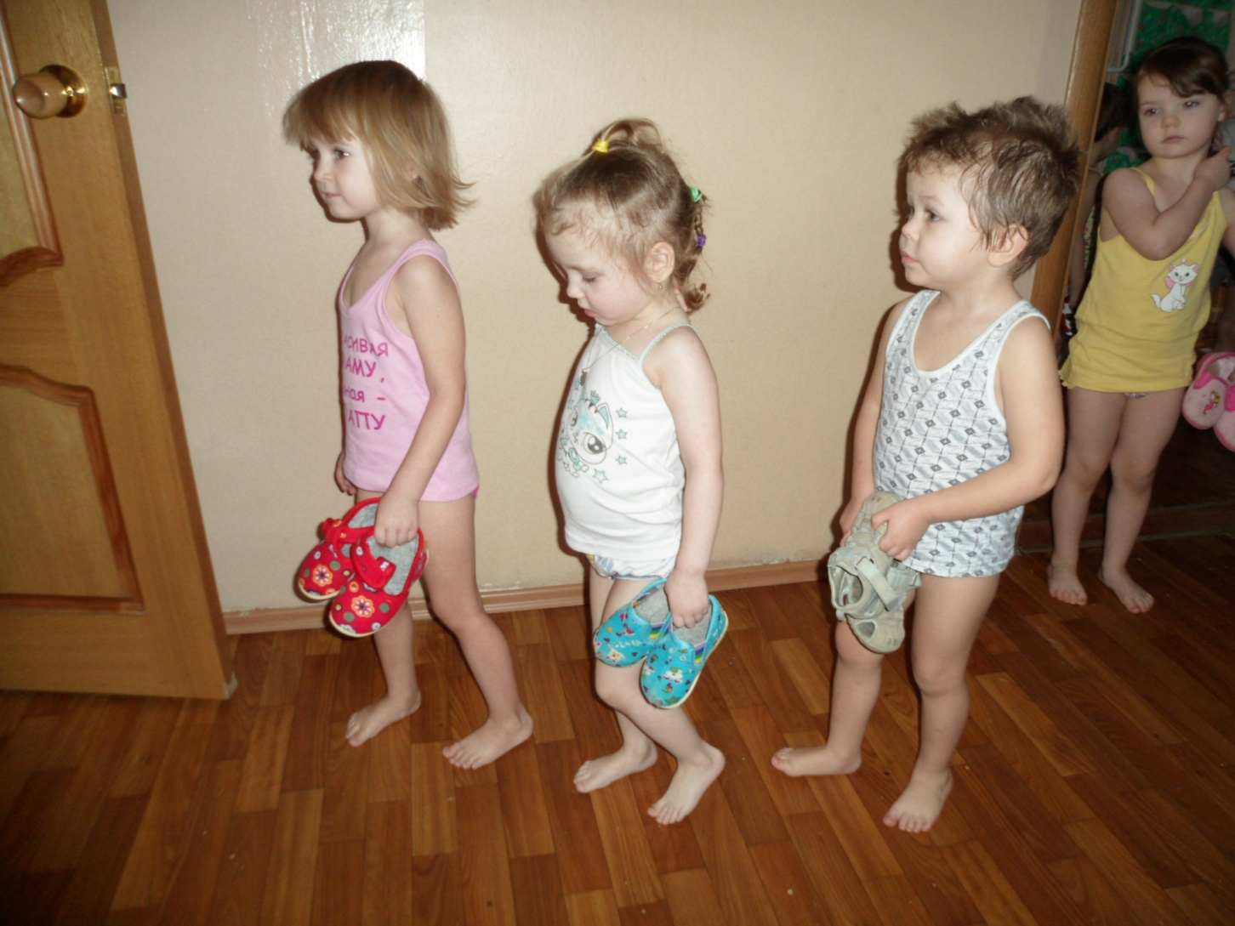
профилактика для стоп , мы походим босиком

Slide 15
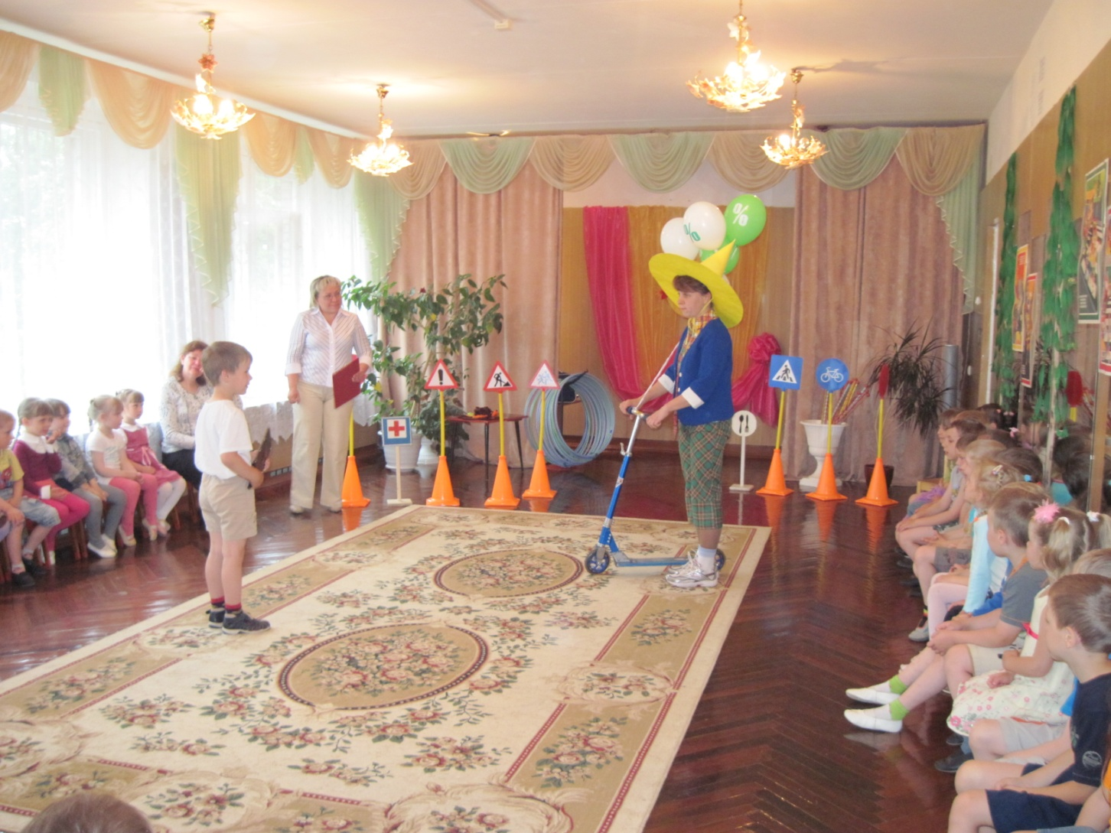
Мы здоровые ребята Загляденье! Просто класс!

Slide 16
Спасибо за внимание!

